Slide 1


Géén isolatie in (vreemdelingen)detentie
JWS Symposium
7 April 2026

Slide 2
Géén isolatie in detentie
Joost den Otter: Arts M&G en heeft o.a. jaren voor het Internationale Rode Kruis gewerkt aan het thema gezondheidszorg in detentie.
Imma van Galen: Psychiater, ARQ Centrum’45, Expertiseteam Ongedocumenteerden en Psychotrauma. Lid van werkgroep JWS. Tot voor kort bestuurslid afd Transculturele psychiatrie NVvP

Slide 3
Leden werkgroep JWS
Thomas Rinne, psychiater, NVvP, Comité van Advies JWS
Imma van Galen, psychiater, NVvP
Ronald Rijnders, psychiater, NVvP
Revijara Oosterhuis, Projectmanager en Coördinator Stichting LOS – Meldpunt Vreemdelingendetentie
Anton van Kalmhout, emeritus hoogleraar Strafrecht en Vreemdelingenrecht, en o.a. lid van het Comité ter Preventie van Martelingen (CPT), Comité van Advies JWS
Alette Broekens, MPH, Adviseur publieke gezondheid

Slide 4
Wat te verwachten
Introductie
Isolatie in (vreemdelingen) detentie
Schadelijke effecten isolatie
Hoe verminderen van isolatie in het gevangeniswezen?

Slide 5
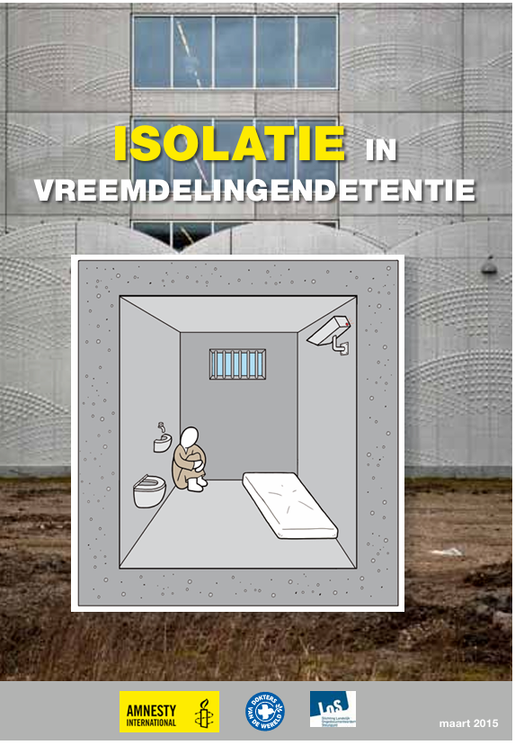
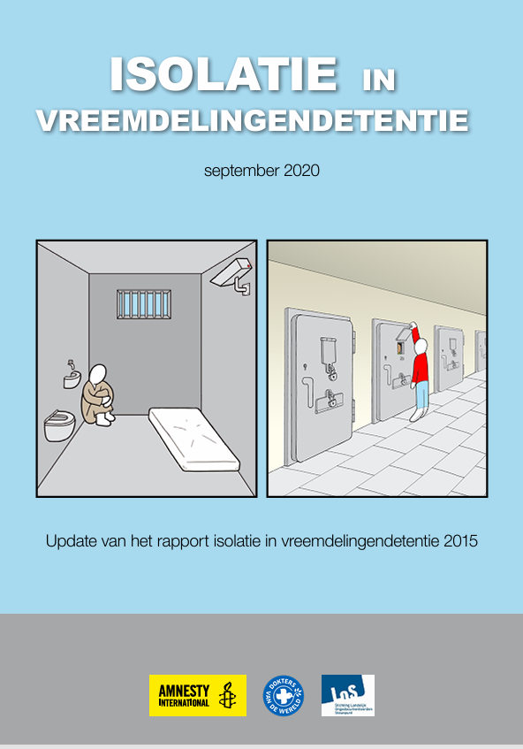
Start van de werkgroep…..

Slide 6
Even inkomen
https://npo.nl/start/afspelen/het-uiterste-middel 2:20-2:40
https://www.theguardian.com/world/ng-interactive/2016/apr/27/6x9-a-virtual-experience-of-solitary-confinement?CMP=Share_iOSApp_Other

Slide 7
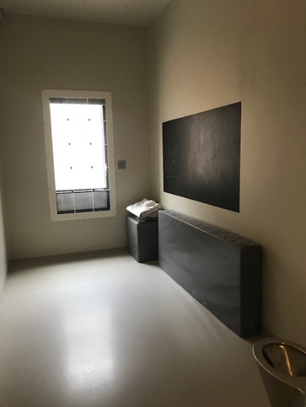
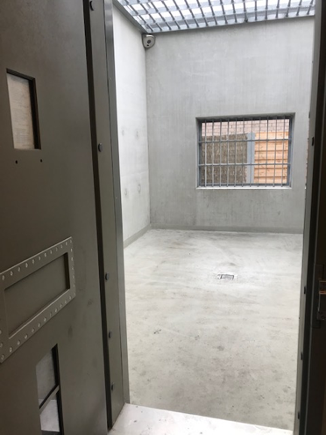
l

Slide 8

Info Meldpunt: CONCEPT: rapport nog niet gepubliceerd!
24% van ingesloten vreemdelingen krijgt ooit te maken met isolatie*
In de periode 2011-2014
was dit nog 16% en in 2015-2020 23%
*gemiddelde van de periode van 2020-2024

Slide 9
Hiervan waren 2537 straf
Afgelopen 5 jaar is isolatie 4360 keer opgelegd in vreemdelingen- detentie
En 1823 orde- maatregelen

Slide 10
2537 straf-maatregelen
3 hiervan werden opgelegd aan
mensen in grensdetentie, dat is
juridisch NIET toegestaan
1823 orde- maatregelen
Hiervan waren 1585 vanwege
medische redenen

Slide 11
Gemiddelde duur isoleercelmaatregel: 7 dagen
Opvallend: langste is 56 dagen

Slide 12
Niet alleen in vreemdelingendetentie….
Er wordt nog steeds veel geïsoleerd in het gevangeniswezen in Nederland…

Slide 13
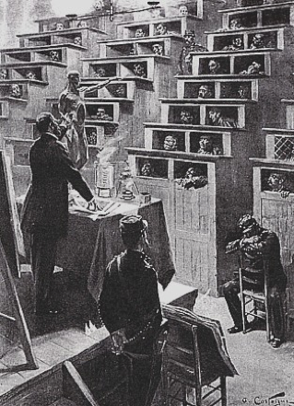
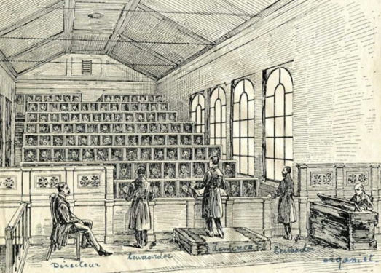
Achtergrond van isolatie in Nederlandse gevangenissen
Collectie Gevangenismuseum
Anti-alcohol voorlichting
Hokjeskerk

Slide 14
Historische literatuur schadelijkheid isolatie
1839 VS: Boston Prison Discipline Society : Pennsylvania System
        Ernstige mentale problemen: regressie in foetusconditie of gewelddadige krankzinnigheid
        Hoge mortaliteit
1854 Duitsland: Chefarts Gevangenis Halle
        Gevangenis psychose veroorzaakt door ISO
1854-1909 Duitsland 37 artikelen ISO als oorzaak voor cel/gevangenis psychose
2019 JAMA correlatie tussen ISO en verhoogde mortaliteit in 1ste jaar na ontslag; => suïcide, homicide of drugsoverdosis <=
NL tot heden 4 artikelen, maar niet over schadelijkheid gezondheid, (Carien de Jonge , JCZ welbevinden in straf-ISO)
Grassian & Friedman 1986
Grassian, 2006

Slide 15
Schadelijke effecten eenzame opsluiting
33% – 90% van gedetineerden in isolatie ervaart negatieve effecten
Gezondheidsschade o.a. afhankelijk van:
Aanwezigheid psychopathologie, copingstijl, b.v. bij LVB
Tijdsduur in isolatie
Omstandigheden in isolatie
Haney, 2003
Smith, 2006
Shalev, 2008

Slide 16
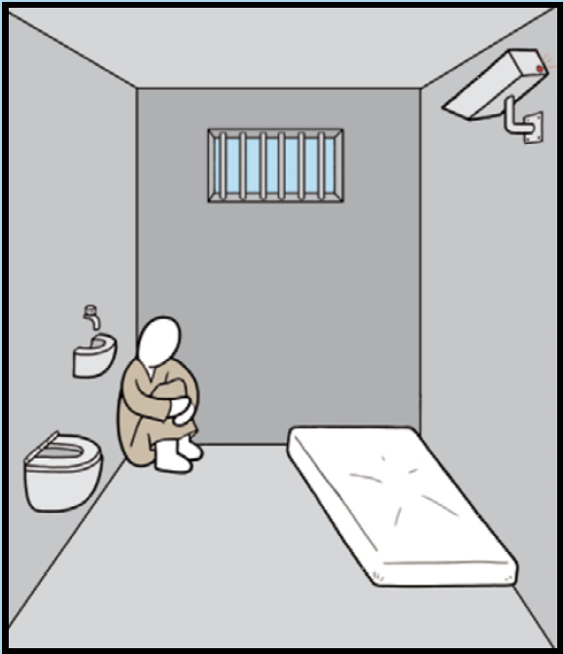
Schadelijke effecten eenzame opsluiting- korte samenvatting
Psychotische symptomen (hallucinaties en/of wanen)
Angst- en stemmingsklachten
Prikkelbaarheid, agressieregulatie en impulsiviteit
Cognitieve problemen (concentratie, geheugen, oriëntatie)
Shalev, 2008

Slide 17
Schadelijke effecten eenzame opsluiting- korte samenvatting
Perceptuele vervorming (overgevoeligheid voor prikkels)
Suïcidaliteit en zelfbeschadiging
Angst te overlijden
Verminderde eetlust en gewichtsverlies
Hartkloppingen
Slaapstoornissen
Grassian & Friedman 1986
Grassian, 2006
Smith, 2006
Shalev, 2008

Slide 18
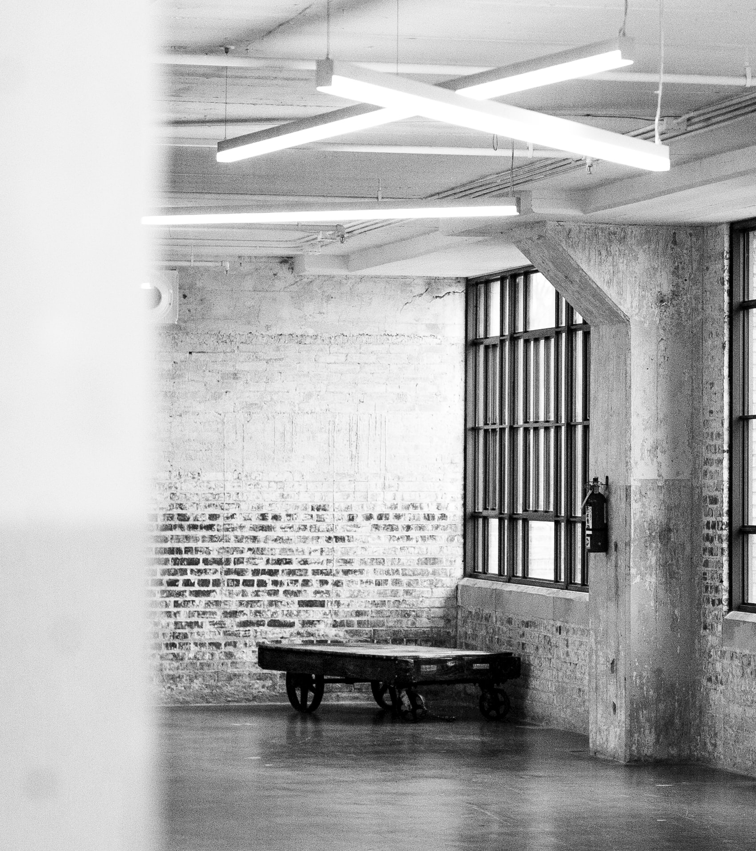
-Beperkt sociaal contact
-Geen activiteiten
-Prikkelarme omgeving
-Verlies van autonomie
Sensorische en sociale deprivatie
Franke, 1992
Schmid, 2003
Bastian & Haslam, 2011
September 17, 2020

Slide 19
Reacties van gedetineerden op verblijf in iso
Antwoorden op de open vragen
Iso-onderzoek
“Dit is mijn vierde of vijfde keer in de iso en ik ben meer teruggetrokken.”
“De iso is niet goed voor de mens, je wordt er paranoia van. Als je voetstappen hoort dan schrik je.”
‘’Ik maak me zorgen om mijn lichamelijke toestand. Dit is mentaal slopend.”
“Sommigen (personeel) zijn wel goed.”
“Verblijf in de iso als straf helpt niet. Ontzegging van bezoek voor een bepaalde periode vind ik een veel zwaardere straf.”
“Als je terugkomt op de afdeling moet je vijf dagen wennen aan de mensen op de afdeling”.
“Het is een mindfuck.”
“De iso helpt niet. Je krijgt erdoor juist lak aan het systeem en gaat juist een joint opsteken. Het werkt averechts.”
“Ik lees een boek in de iso, dat mag altijd.”

Slide 20
Conclusie: Effectiviteit isolatie
Geen (blijvende) positieve gedragsverandering door eenzame opsluiting
Meer agressie
Geen vermindering van recidive na detentie in tegendeel
Verhoogde morbiditeit en mortaliteit
Motiuk & Blanchette 2001
Morris, 2016
Lambreque & Smith, 2019

Slide 21
Regelgeving en toezicht bij ISO-plaatsing GGZ
ISO plaatsing moet verankerd zijn in zorgplan van crisismaatregel of Zorgmachtiging
Toets door burgermeester of rechter
Streng extern toezicht IGJ (toetsingskader) op de uitvoering
1 Consultatie na 84 uur opsluiting (ook op eigen kamer)
2 Teamconsultatie na 3 weken
3 Externe consultatie na 12 weken
Contact:
Dagelijks bezoek door psychiater
Om het kwartier/ half uur door verpleegkundige

Slide 22
Richtlijnen van internationale organisaties
De Verenigde Naties
Wereldgezondheidsorganisatie (WHO)
Europees Hof voor de rechten van de mens
Europees Comite voor de Preventie van Marteling (CPT)

Slide 23
European Prison Rules
European Prison Rules (revisie 2020)
      Strafisolatie max. 14 dagen, geen verlenging, herstel periode voordat nieuwe straf opgelegd wordt
      ISO langer dan 14 dagen beschouwt WHO als marteling (weigering MPC)
      Ordemaatregel min. 2 uur sociaal zinvol contact naast sport en luchten. mag telkens weer opgelegd worden zonder pauze

Slide 24
Nationale toezichtsorganen
Inspectie Justitie en Veiligheid
Commissie van Toezicht
College voor de Rechten van de mens (NPM)

Slide 25
Alternatieven voor isolatie?
Preventie!!!!!!!! Handelingsalternatieven aanbieden!
Als dan bijv. good practises door NPM geformuleerd
O.a.
minimaal 2 uur betekenisvol, menselijk contact aan personen in afzondering of isolatie
Eigen kleding kunnen dragen bij afzondering/isolatie, tenzij
Materiële omstandigheden
Notes:
Bied minimaal 2 uur betekenisvol, menselijk contact aan personen in afzondering of isolatie
Neem expliciet op in beleid en uitvoering
Benoem wat inhoudt en hoe daar invulling aan gegeven kan worden
Creëer duidelijkheid voor patiënten over tijdstippen waarop contactmomenten plaatsvinden
Eigen kleding kunnen dragen bij afzondering/isolatie, tenzij
Mogelijkheid tot het dragen van inrichtingskleding van gewone stof
Bewust rekening houden met specifieke behoeften van vrouwen
Initiatieven medewerkers voor aanschaf menswaardiger varianten scheurkleding
Stromend water beschikbaar
Toilet zelf doortrekken
Touchscreens
Patiënten kunnen vanuit afzonderingsruimte zelf bellen
Kennis over ‘helende omgevingen’ gebruikt bij bouw

Slide 26
Voorbeelden uit de praktijk (DJI)
Wijzigen van de sanctie (in isolatie of afzondering in de eigen leefomgeving)?
Rekening houden met de duur.
(Gedeeltelijke) deelname aan het dagprogramma?
Toepassen met voorwaarden in de sanctie, rekeninghoudend met herstel (gedetineerde, betrokkene en organisatie).
Houdt oog voor het punitief karakter door een combinatie tussen het penitentiair en strafrecht.
Houdt rekening met (on)mogelijkheden van het gebouw.
Periodieke bespreking van de resultaten.

Slide 27
Wat heeft werkgroep gedaan? Ontwikkelingen?
Bezoek aan Inspectie Gezondheid en Jeugdbescherming (IGJ)
Bezoek aanCollege voor de Rechten van de Mens (NPM)
Campagnetekst voorbereid met Marieke de Ridder
Workshop DC Rotterdam
Workshop PI Almelo

Slide 28
Wat heeft werkgroep gedaan? Ontwikkelingen? (2)
Onderzoek Shalev naar isolatie in gevangeniswezen, werkgroep van DJI opgezet
6 november 2025- symposium Isolatie: Minder, korter en humaner… Hoe dan?
Artikel in Sancties maart 2026
Per mei 2026 door Astare workshopaanbod bij DJI over schadelijkheid isolatie en alternatieven

Slide 29
Vragen? Uitwisseling
Dank voor uw aandacht!

